Slide 1

Formularios y PHP
Notes:
Duración aproximada: 2 semanas

Slide 2
Introducción I
Desde PHP se puede acceder fácilmente a los datos introducidos desde un formulario HTML.
Fichero uno.php
<HTML>
<BODY>
<FORM ACTION=”dos.php” METHOD=”POST”>
Edad: <INPUT TYPE=”text” NAME=”edad”>
<INPUT TYPE=”submit” name=“submit” VALUE=”aceptar”>
</FORM>
</BODY>
</HTML>
Notes:
2

Slide 3
Introducción II
Fichero dos.php
<HTML>
<BODY>
<?PHP
$edad= $_POST[‘edad’];
print(“La edad es: $edad”);
?>
</BODY>
</HTML>

Slide 4
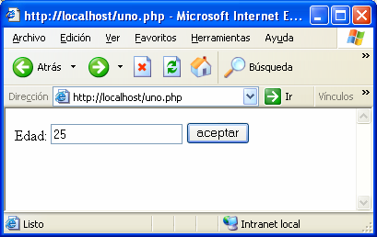
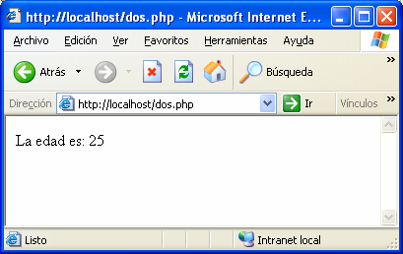
Introduccion III

Slide 5
Funcionamiento
El fichero uno.php tiene un formulario, fijémonos en su ACTION:
<FORM ACTION=”dos.php” METHOD=”POST”>
En ACTION se apunta al fichero que se redirecciona al pulsar el botón SUBMIT, o cualquier acción que ejecute un SUBMIT.
P.E: mediante código javascript podemos hacer submit.
El fichero dos.php recoge el valor mediante la propiedad POST:
$edad= $_POST[‘edad’];

Slide 6
Funcionamiento
La forma habitual de trabajar con formularios en PHP es utilitzar un único programa que procese el formulario o lo muestre según haya sido o no enviado, respectivamente.
Ventajas:
- Disminuye el número de ficheros
- Permite validar los datos del formulario en el propio formulario
Procedimiento:
Si se ha enviado el formulario:
Procesar formulario
Sino:
Mostrar formulario

Slide 7
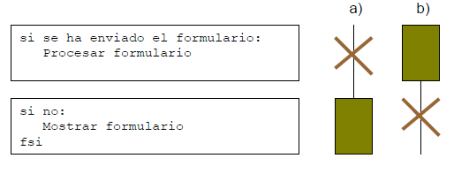
Funcionamiento
La 1ª vez que se carga la página se muestra el formulario (a)
La 2ª vez que se carga la página se procesa el formulario (b)

Slide 8
Funcionamiento
Para saber si se ha enviado el formulario se acude a la variable correspondiente al botón de envío, normalmente submit:
<INPUT TYPE="SUBMIT" NAME="enviar“ VALUE="procesar">
entonces la condición anterior se transforma en:
if(isset($enviar))
Se pueden tener varios tipos SUBMIT con diferentes nombres y valores

Slide 9
Ejemplo
Transformar el ejemplo mostrado anteriormente a un solo fichero.
- Uno.php y dos.php pasan a ser un único archivo.
- si se han enviado los datos se procesan,
- sino se muestra el formulario.

Slide 10
OBTENER VALORES
$_POST[‘nombre del campo’]
Sirve para obtener el valor de los campos de la mayoría de elementos de un formulario: campos de texto, checkbox, radio button…
$_GET[‘nombre del campo’]
Sirve para obtener el valor de los campos que se pasan por referencia mediante url:
Ejemplo: https://www.google.es/campo=perros
Notes:
10

Slide 11
EJERCICIO 1
Formulario con campo de texto que:
- si se han enviado los datos se procesan,
- sino se muestra el formulario.

Slide 12
EJERCICIO 1.5
Con el ejercicio anterior:
- muestra la cadena que se envía (como antes).
- Nos dice si todas las palabras de la cadena están encadenadas:
Bicicleta tambor oruga - > SI
Hola que tal -> NO

Slide 13
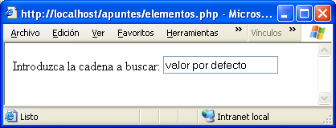
POST
TEXT o NUMBER
Introduzca la cadena a buscar:
<INPUT TYPE="text" NAME="cadena" VALUE="valor por defecto" SIZE="20">
<?PHP
$cadena= $_POST[‘cadena’];
print($cadena);
?>
Notes:
13

Slide 14
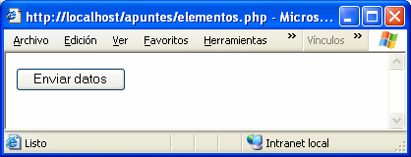
POST
SUBMIT
<INPUT TYPE="submit" NAME="enviar" VALUE="Enviar datos">
<?PHP
$enviar= $_POST[‘enviar’];
if($enviar)
print("Se ha pulsado el botón de enviar");
?>
Notes:
14

Slide 15
EJERCICIO 2
Calculadora1:
- Aprovecharemos que tenemos funciones definidas para hacer una calculadora que haga la suma de dos valores
- Formulario con dos campos de texto.
- 1 botón de envío de datos
Notes:
15

Slide 16
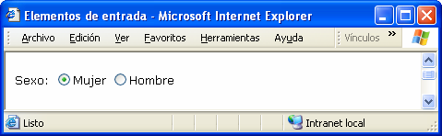
POST
RADIO
Sexo:
<INPUT TYPE="radio" NAME=“sexo" VALUE=“M“ CHECKED>Mujer
<INPUT TYPE="radio" NAME=“sexo" VALUE=“H">Hombre
<?PHP
$sexo= $_POST[‘sexo’];
print($sexo);
?>
Notes:
16

Slide 17
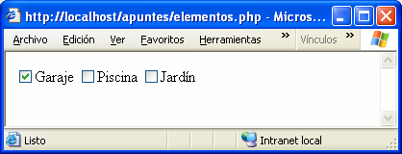
POST
CHECKBOX
<INPUT TYPE="checkbox" NAME="extras[]" VALUE="garaje" CHECKED>Garaje
<INPUT TYPE="checkbox" NAME="extras[]" VALUE="piscina">Piscina
<INPUT TYPE="checkbox" NAME="extras[]" VALUE="jardin">Jardín
<?PHP
$extras = $_POST[‘extras’];
foreach($extras as $extra)
print(“$extra<BR>\n”);
?>
Notes:
17

Slide 18
EJERCICIO 3
Calculadora2:
- Aprovecharemos que tenemos funciones definidas para hacer una calculadora que haga las diferentes operaciones de dos valores
- Formulario con dos campos de texto.
- Radio buttons con la operación a seleccionar
- 1 botón de envío de datos
Notes:
18

Slide 19
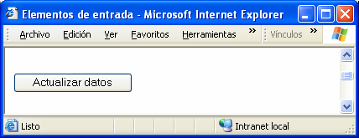
POST
BUTTON
<INPUT TYPE="button" NAME=“actualizar" VALUE="Actualizar datos">
<?PHP
$actualizar= $_POST[‘actualizar’];
if($actualizar)
print("Se han actualizado los datos");?
>
Notes:
19

Slide 20
EJERCICIO 4
Ejercicio: Calculadora3:
- Aprovecharemos que tenemos funciones definidas para hacer una calculadora que haga las diferentes operaciones de dos valores
- Formulario con dos campos de texto.
- 4 botones de envío de datos
Notes:
20

Slide 21
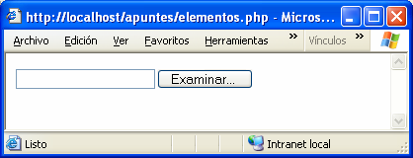
POST
FILE
<FORM ACTION="procesa.php" METHOD="post“ENCTYPE="multipart/form-data">
<INPUT TYPE="file" NAME="fichero">
</FORM>
Notes:
21

Slide 22
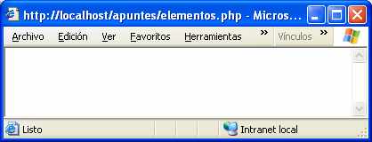
POST
HIDDEN
INPUT TYPE=’hidden’ NAME=’username’ VALUE=’$usuario’
<?PHP
$username = $_POST[‘username’];
print ($username);
?>
Notes:
22

Slide 23
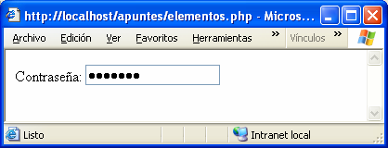
POST
PASSWORD
Contraseña: <INPUT TYPE="password" NAME="clave">
<?PHP
$clave = $_POST[‘clave’];
print ($clave);
?>
Notes:
23

Slide 24
EJERCICIO 5
LOGIN
-Mediante un campo de texto y uno de password, comprobaremos las credenciales de un usuario
- El usuario deberá ser “USER” y la password “PASSWORD”.
- Si se introducen correctamente devuelve un mensaje de OK en verde.
- Si se introducen incorrectamente devuelve un mensaje de ERROR en rojo.
Notes:
24

Slide 25
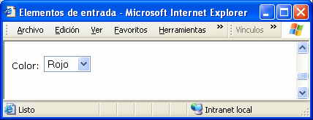
POST
SELECT simple
Color:
<SELECT NAME=“color">
<OPTION VALUE=“rojo" SELECTED>Rojo</OPTION>
<OPTION VALUE=“verde">Verde </OPTION>
<OPTION VALUE=“azul">Azul </OPTION>
</SELECT>
<?PHP
$color= $_POST[‘color’];
print($color);
?>
Notes:
25

Slide 26
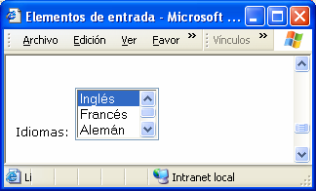
POST
SELECT múltiple
Idiomas:
<SELECT MULTIPLE SIZE="3" NAME="idiomas[ ]">
<OPTION VALUE="ingles" SELECTED>Inglés</OPTION>
<OPTION VALUE="frances">Francés </OPTION>
<OPTION VALUE="aleman">Alemán </OPTION>
<OPTION VALUE="holandes">Holandés </OPTION>
</SELECT>
<?PHP
$idiomas= $_POST[‘idiomas’];
foreach($idiomas as $idioma)
print(“$idioma<BR>\n”);
?>
Notes:
26

Slide 27
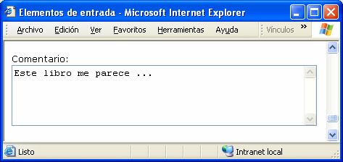
POST
TEXTAREA
Comentario:
<TEXTAREA COLS=“50" ROWS=“4" NAME="comentario">
Este libro me parece ...
</TEXTAREA>
<?PHP
$comentario= $_POST[‘comentario’];
print($comentario);
?>
Notes:
27

Slide 28
EJERCICIO 6
Sumatorio de un array
- Cargaremos 10 valores mediante un formulario
- Se guardaran en un array
- Tendremos que devolver el sumatorio Y el valor máximo y mínimo.
- Si teníamos una función previa que hacia esto deberemos utilizarla.
Notes:
28

Slide 29
COMENTARIOS PHP Y HTML
-Se debe ir con cuidado con los comentarios php y html a la vez ya que en el siguiente ejemplo el código php se interpreta:
<!-- comentario html
con codigo php
<?php mi codigo en php; ?>
de por medio
-->
Si queremos mezclar comentarios la mejor manera de realizarlo es asi:
<?php
/*
codigo html y codigo php, nada de aqui se interpreta
*/
?>
Notes:
29

Slide 30
MOSTRAR VARIABLES PHP EN HTML
Se pueden mezclar los códigos PHP con HTML o a la inversa para:
- Introducir un valor calculado con PHP en un campo HTML.
- Introducir cualquier texto que ha sido generado en PHP (funciones, cálculos,…)
DESDE HTML podemos:
<input type="number" id="res" name="res" value="<?php echo $resultat; ?>“ />
O su alternativa más corta:
<input type="number" id="res" name="res" value="<?= $resultat; ?>"
/>
Notes:
30

Slide 31
MOSTRAR VARIABLES PHP EN HTML
DESDE PHP podemos:
<?php
echo "<input type=\"number\" id=\"res\" name=\"res\" value=\"$resultat\" /> ";
?>
- Daremos por hecho que la variable $resultat contiene un valor calculado anteriormente.
Notes:
31

Slide 32
EJERCICIO 7
Ejercicio: Calculadora4:
- Con cualquier versión de la calculadora anterior, introducir un campo de texto resultado que nos muestre el resultado calculado.
Notes:
32

Slide 33
Validación de formularios
Toda la información que proviene de un formulario debe validarse antes de darla por buena y procesarla.
Lo más eficiente es mostrar los errores sobre el propio formulario para facilitar su corrección:
si se ha enviado el formulario:
si hay errores:
Mostrar formulario con errores
si no:
Procesar formulario
fsi
si no:
Mostrar formulario
fsi
Notes:
33

Slide 34
Validación de formularios
Aún así, la manera más lógica de tratar con errores y validar formularios es con Javascript.
De esta forma se evita enviar datos al servidor si no son correctos.
Incluir un button con un evento onClick en el formulario.
El código javascript hará sus comprobaciones. Si todo es correcto hará submit.
Notes:
34

Slide 35
EJERCICIO 8
Dado un formulario con los campos:
Nombre *: text
Apellidos : text
Edad: number
Email *: text
Comentarios: textarea
Comprobar que los datos con asterisco son introducidos sino mostrar un error junto al campo.
Si se ha introducido la edad (recordemos que es opcional ), debe ser mayor o igual de 18, sino mostrar un error junto al campo. Sino se ha introducido se debe saltar esta comprobación.
Cuando se devuelve el formulario con o sin errores debe estar rellenado para evitar que el usuario olvide que ha introducido.
Notes:
35

Slide 36
GET
Las variables también se pueden pasar mediante la url:
<a href="destino.php?variable1=valor1&variable2=valor2&...">Mi enlace</a>
variable1=valor1
- estas variables no tienen el símbolo $ delante
- se usa el símbolo ? Para indicar que se empiezan a pasar variables
- se usa el símbolo & para separar más de una variable
PHP recoge estos valores mediante:
$_GET[‘variable1’];
Notes:
36

Slide 37
GET
Fichero 1 origen:
<HTML> <HEAD> <TITLE>origen.html</TITLE> </HEAD> <BODY> <a href="destino.php?saludo=hola&texto=Esto es una variable texto">Paso variables saludo y texto a la página destino.php</a>
</BODY>
</HTML>
Notes:
37

Slide 38
GET
Fichero 2 destino:
<HTML> <HEAD> <TITLE>destino.php</TITLE> </HEAD> <BODY> <?php echo "Variable saludo: $_GET[‘saludo’] <br>"; echo "Variable texto: $_GET[‘ texto’] <br>" ?>
</BODY>
</HTML>
Notes:
38

Slide 39
GET
Más inseguro de usar que POST:
- Cualquiera puede ver el valor de la variable!
Se suele usar en:
- Identificadores de productos.
- Elementos públicos de ámbito general: nombres de secciones de la web…
Nunca se debe usar en:
- Controles de acceso: nombres de usuario y contraseñas.
Notes:
39

Slide 40
EJERCICIO 9
PLANTILLA HTML y DISEÑO DE MENUS
El objetivo es realizar una página lo más dinámica posible:
Tendremos una plantilla web estándar única: un <html>…</html> simple.
Tendremos un menú web con 3 secciones y 3 links:
P.E: <a href=“index.php?pagina=1”>Link1</a>
Mediante variables GET recuperaremos el valor pasado y cargaremos una información u otra. (puede ser texto simple): un switch o estructura if…else nos facilitará la decisión de que información cargaremos.
Notes:
40

Slide 41
EJERCICIO 9
PLANTILLA HTML y DISEÑO DE MENUS
El titulo de la página deberá cambiar.
El texto de la página deberá cambiar.
OPCIONAL 1: Añadir un estilo distinto en el menú a la sección que se está visitando.
OPCIONAL 2: Añadir una barra de estado para indicar en que sección nos encontramos.
Notes:
41

Slide 42
SUBIR FICHEROS
Para subir un fichero al servidor se utiliza el elemento de entrada FILE
Hay que tener en cuenta una serie de consideraciones importantes:
– El elemento FORM debe tener el atributo ENCTYPE="multipart/form-data“
– El fichero tiene un límite en cuanto a su tamaño. Este límite se fija de dos formas diferentes:
•En el fichero de configuración php.ini
•En el propio formulario
Notes:
42

Slide 43
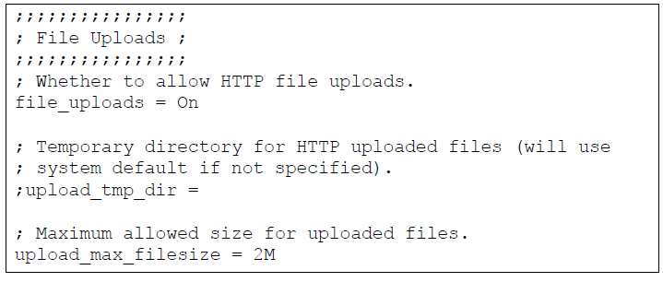

SUBIR FICHEROS
En el fichero de configuración php.ini
En el propio formulario
Notes:
43

Slide 44
SUBIR FICHEROS
Consideraciones:
Debe darse al fichero un nombre que evite coincidencias con ficheros ya subidos. Se suele descartar el nombre original y se crea un nuevo nombre, por ejemplo:
- identificador único.
- fecha y hora actual.
El fichero subido se almacena en un directorio temporal y se debe mover al directorio de destino usando la función move_upload_file();
Para controlar que se ha subido bien se usa la función is_uploaded_file(…) que nos devolverá un booleano.
Notes:
44

Slide 45
SUBIR FICHEROS
Procedimiento:
si se ha subido correctamente el fichero:
Asignar un nombre al fichero
Mover el fichero a su ubicación definitiva
si no:
Mostrar un mensaje de error
fsi
Notes:
45

Slide 46
SUBIR FICHEROS
La variable $_FILES contiene toda la información del fichero subido:
–$_FILES['imagen']['name']
Nombre original del fichero en la máquina cliente
–$_FILES['imagen']['type'] //NO ES LA EXTENSIÓN
Tipo mime del fichero. Por ejemplo, "image/gif"
–$_FILES['imagen']['size']
Tamaño en bytes del fichero subido
–$_FILES['imagen']['tmp_name']
Nombre del fichero temporal en el que se almacena el fichero subido en el servidor
–$_FILES['imagen’]['error']
Código de error asociado al fichero subido
Notes:
46

Slide 47
SUBIR FICHEROS
Ejemplo 1:
If (is_uploaded_file($_FILES['imagen']['tmp_name']))
{//si se ha subido el fichero….
$nombreDirectorio= "img/";
$idUnico= time();
$nombreFichero= $idUnico. "-" . $_FILES['imagen']['name'];
move_uploaded_file(
$_FILES['imagen']['tmp_name'],
$nombreDirectorio. $nombreFichero);
}else
print("No se ha podido subir el fichero\n");
Notes:
47

Slide 48
SUBIR FICHEROS
Ejemplo 2:
If (is_uploaded_file($_FILES['imagen']['tmp_name']))
{ //si se ha subido el fichero….
$nombreDirectorio= "img/";
$nombreFichero= $_FILES['imagen']['name'];
$nombreCompleto= $nombreDirectorio. $nombreFichero;
if(is_file($nombreCompleto))
{
$idUnico= time();
$nombreFichero= $idUnico. "-" . $nombreFichero;
}
move_uploaded_file($_FILES['imagen']['tmp_name'],$nombreDirectorio. $nombreFichero);
}else
print("No se ha podido subir el fichero\n");
Notes:
48

Slide 49
SUBIR FICHEROS
Ejercicio 10: Descripción de un producto
Formulario que permita:
Nombre del producto
Descripción
Precio
Imagen del producto
Fecha actual (campo oculto: lo podemos añadir como hidden o no añadir en el form pero si debe aparecer en el resumen de la información)
Si se sube correctamente la información, se muestra por pantalla
Notes:
49

Slide 50
FUNCIONES DE FICHEROS
Una vez se han subido ficheros, deberíamos saber como acceder a ellos para futuras referencias y consultas
opendir( path)
path es la ruta de la carpeta que queremos abrir
Esta función nos abre la carpeta en cuestión para poder trabajar con ella y usar las siguientes funciones
Nos devuelve un elemento RESOURCE, no visto hasta ahora: es un recurso externo de php, independiente del lenguaje, en este caso representa una CARPETA
Notes:
50

Slide 51
FUNCIONES DE FICHEROS
readdir(recurso_a_carpeta)
recurso_a_carpeta es una variable de tipo recurso que solemos recoger usando opendir.
Esta función devuelve el nombre de la siguiente entrada de un directorio, que puede ser una carpeta o un fichero, por orden en que fueron almacenadas. Esta función suele usarse en un while.
is_dir( path/elemento)
path/elemento es una ruta a un fichero en cuestión
Esta función nos dice si un elemento con la ruta indicada es una carpeta o no.
Por lo general intentaremos evitar trabajar con subcarpetas, que nos pueden dar mayor complicación a la hora de recorrer una carpeta general.
Notes:
51

Slide 52
FUNCIONES DE FICHEROS
unlink( path/elemento)
path/elemento es una ruta a un fichero en cuestión
Esta función elimina un elemento permanentemente del sistema
http://php.net/manual/es/ref.filesystem.php
Notes:
52

Slide 53
FUNCIONES DE FICHEROS
function listarArchivos( $path ){
// Abrimos la carpeta que nos pasan como parámetro
$dir = opendir($path);
while ($elemento = readdir($dir)){ // Leo todos los ficheros de la carpeta
// Tratamos los elementos . y .. que tienen todas las carpetas
if( $elemento != "." && $elemento != ".."){
if( is_dir($path.$elemento) ){ // Si es una carpeta
// Muestro la carpeta
echo "<p><strong>CARPETA: ". $elemento."</strong></p>“;
} else { // Si es un fichero
echo "<br />". $elemento; // Muestro el fichero
}
}
}
}
/* Llamamos a la función para que nos muestre el contenido de la carpeta galería que se encuentra en la misma carpeta */
listarArchivos("galeria/");
Notes:
53

Slide 54
SUBIR FICHEROS
Ejercicio 11: Galería de imágenes
Formulario que permita subir ficheros.
Asegurarse que el fichero subido sea una imagen.
Modificar el nombre de la imagen a:
img_1.extensión, img_2.extensión, img_3.extensión,…
También podéis usar el día y hora actual para renombrar las imágenes de manera única.
Mostrar una lista de imágenes inferior.
Notes:
54

Slide 55
SESIONES
A veces es necesario mantener el estado de una conexión entre distintas páginas o entre distintas visitas a un mismo sitio:
- Configuraciones personales
- Carrito de la compra
- Control de usuarios
HTTP es un protocolo sin estado: cada conexión entre el cliente y el servidor es independiente de las demás.
Para mantener el estado entre diferentes conexiones hay que establecer lo que se conoce como una sesión.
Notes:
55

Slide 56
SESIONES
Las sesiones permiten disponer de unas variables con valores persistentes durante toda la conexión del usuario.
Estas variables pueden almacenarse en el cliente mediante cookies o en el servidor.
PHP dispone de una biblioteca de funciones para la gestión de sesiones.
Notes:
56

Slide 57
SESIONES
Funciones de PHP para el manejo de sesiones:
Requisito indispensable: register_globals ON en php.in
Advertencia Esta característica ha sido declarada OBSOLETA desde PHP 5.3.0 y ELIMINADA a partir de PHP 5.4.0.
session_start();
Inicializa una sesión y le asigna un identificador de sesión único.
Si la sesión ya esta iniciada, carga todas las variables de sesión.
session_register(variable);
Registra una variable de sesión.
session_unregister(variable);
Elimina una variable de sesión.
Notes:
57

Slide 58
SESIONES
Funciones de PHP para el manejo de sesiones:
session_is_registered(variable);
Comprueba si una variable está registrada.
Devuelve true en caso afirmativo y false en caso contrario.
session_destroy();
Cierra una sesión
Notes:
58

Slide 59
SESIONES
Funciones de PHP para el manejo de sesiones:
Requisito indispensable: register_globals OFF en php.ini
session_start();
Inicializa una sesión y le asigna un identificador de sesión único.
Si la sesión ya esta iniciada, carga todas las variables de sesión.
- $_SESSION[‘nombre’] = valor;
Registra una variable de sesion
unset( $_SESSION[‘nombre’]);
Elimina una variable de sesión
Notes:
59

Slide 60
SESIONES
Funciones de PHP para el manejo de sesiones:
If(isset($_SESSION[‘nombre’]))
Comprueba si una variable está registrada.
Devuelve true en caso afirmativo y false en caso contrario.
session_destroy();
Cierra una sesión
Notes:
60

Slide 61
SESIONES
El manejo de las sesiones se realiza de la siguiente forma:
Todas las páginas deben realizar una llamada a session_start(); como su primera sentencia;
Esta llamada debe estar colocada antes de cualquier código HTML o PHP.
Conviene llamar a session_destroy() para cerrar la sesión al finalizar el documento
Notes:
61

Slide 62
AUTENTICACIÓN DE USUARIOS
Una cuestión frecuente en un sitio web es controlar el acceso de los usuarios a una zona determinada del mismo.
La autenticación de usuarios debe realizarse en el propio servidor web.
Para ello se usa PHP + bases de datos para controlar el acceso de los usuarios. Se deben utilizar sesiones para ello.
Notes:
62

Slide 63
AUTENTICACIÓN DE USUARIOS
Ejemplo
<?PHP
session_start();
?>
<HTML >
<HEAD> ...</HEAD>
<BODY>
<?PHP
if(isset($_SESSION["usuario_valido"]))
// Código para usuarios autorizados
else
// Mensaje de acceso no autorizado
?>
</BODY>
</HTML>
Notes:
63

Slide 64
SESIONES
Mejorar el login que ya teníamos:
Añadir un botón para salir de la sesión.
Si el usuario se loguea correctamente iniciar sesión y mostrar su nombre.
- Sino mostrar el <form> del login.
Notes:
64

Slide 65
AUTENTICACIÓN DE USUARIOS
Ejercicio 12: Gestión de noticias parte 1
Para nuestro sistema de gestión de noticias se va a restringir el acceso a las operaciones a unos usuarios identificados por un nombre y contraseña.
La información de los usuarios por ahora será estática.
Las contraseñas estarán encriptadas.
Detalles del ejercicio en los siguientes esquemas:
Notes:
65

Slide 66
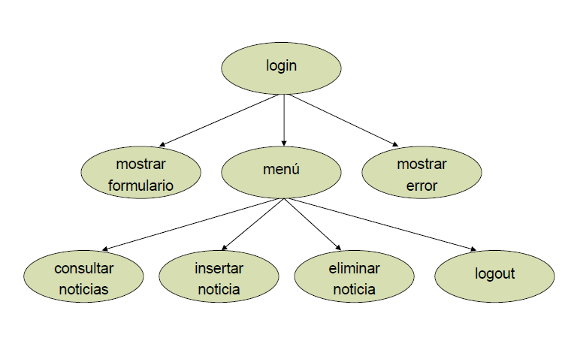
AUTENTICACIÓN DE USUARIOS
Ejercicio 12: Gestión de noticias parte 1
Notes:
66

Slide 67
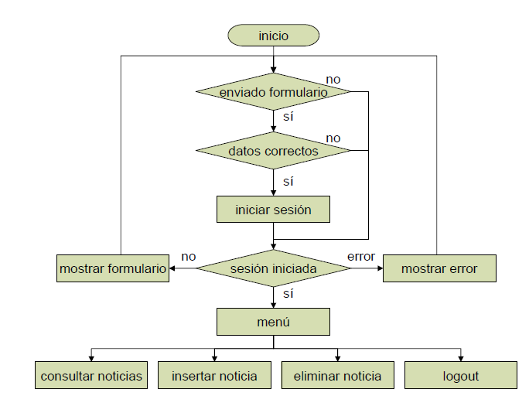
AUTENTICACIÓN DE USUARIOS
Ejercicio 12: Gestión de noticias parte 1
Notes:
67

Slide 68
AUTENTICACIÓN DE USUARIOS
Ejercicio 12: Gestión de noticias parte 1
Insertar noticia será un formulario solo válido para usuarios con login.
Eliminar noticia será un formulario solo valido para usuarios con login (apartado vacio por ahora).
Consultar noticia será una sección pública (apartado vacio por ahora).
Notes:
68

Slide 69
AUTENTICACIÓN DE USUARIOS
Ejercicio 12: Gestión de noticias parte 1
Insertar noticia será un formulario con:
Titulo de noticia
Texto de noticia
Imagen asociada
Nombre del autor
Fecha
Botón de submit
Cuando se introduce la noticia se vuelve a mostrar la información por pantalla.
Notes:
69

